Slide 1
Исследовательская работа «КАК ПРИКОСНУТЬСЯ К ОБЛАКУ» Выполнила: Доровских Анастасия ученица 2 «Б» классса Научный руководитель : Смыкова Надежда Борисовна г. Уварово 2023
МБОУ «Лицей г Уварово им. А.И. Данилова»

Slide 2
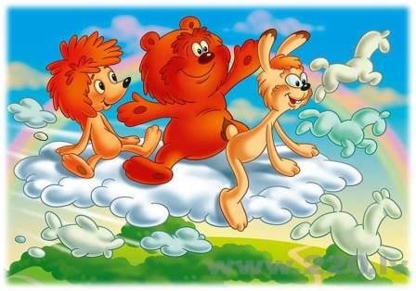
Я люблю смотреть мультфильм «Трям! Здравствуйте!».
И мне тоже хочется покататься на облаках, как ежик и медведь. Я всегда думала, что облака состоят из чего-то очень плотного, но легкого. И если я окажусь на них, то не провалюсь, и не упаду на землю.

Slide 3
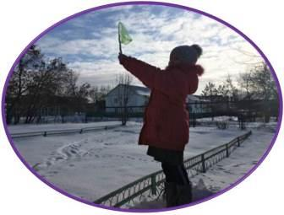
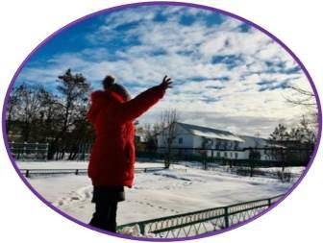
Я часто понаблюдаю за облаками в природе и обнаружила, что нет похожих облаков. Одни облака появляются, другие исчезают..
Я попробовала поймать облако руками
даже в сачок.
Но, увы мне это не удалось

Slide 4
Мне стало интересно узнать
Из чего
они сделаны?
Как образуются облака ?

Slide 6
Гипотеза:
Возможно, что облако состоит из чего-то очень плотного, но легкого и его можно поймать и потрогать…
Облако можно сделать дома?
Объект исследования: облака
Методы исследования: наблюдение, анализ научной литературы,
эксперимент.

Slide 7
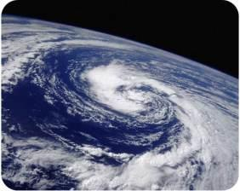
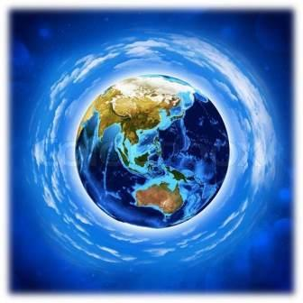
На уроках окружающего мира я рассказала, что со всех сторон нашу планету окружает атмосфера, которая состоит из воздуха, облаков и туч. В переводе с греческого атмосфера означает «пар около шара».
А облако – это области, в которых образуется много крошечных капелек воды и льда

Slide 8
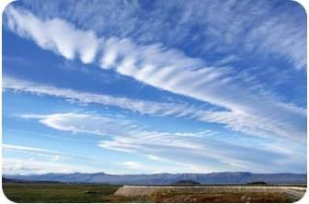
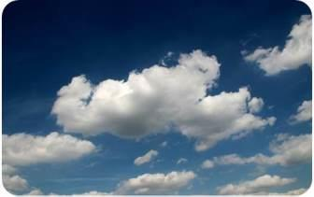
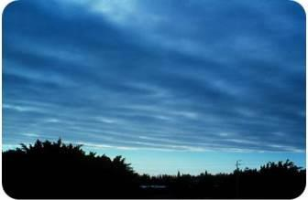
Облака могут быть
разной формы, цвета, размера.
Перистые
тонкие ледяные облака
Кучевые
это «классические» похожие на вату
Слоистые
это слои серых облаков, затянувших все небо

Slide 9
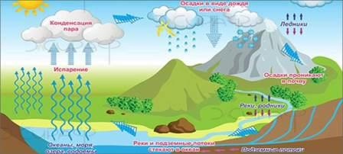
Облако образуется
потому что воздух, нагретый у поверхности земли, поднимается вверх и постепенно охлаждается, превращаясь в мельчайшие капельки воды.

Slide 10
Для подтверждения гипотезы я провела эксперимент…
Использовала при этом
Стеклянную банку
Железную крышку
Лед
Теплую воду
Свечку и спички
Лак для волос
Темную папку
Фонарик

Slide 11
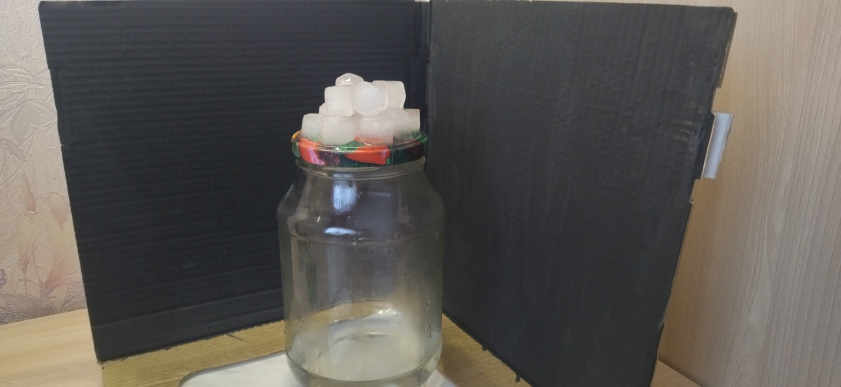
При охлаждении теплого воздуха действительно образуется нечто похожее на облако, но очень недолговечное.

Slide 12
А почему же в природе облака так долго путешествуют по небу?

Slide 13
Нужны конденсационные зерна…
Дым из труб, мельчайшие частички пыли, пепла или соли наполняют воздух.

Slide 14
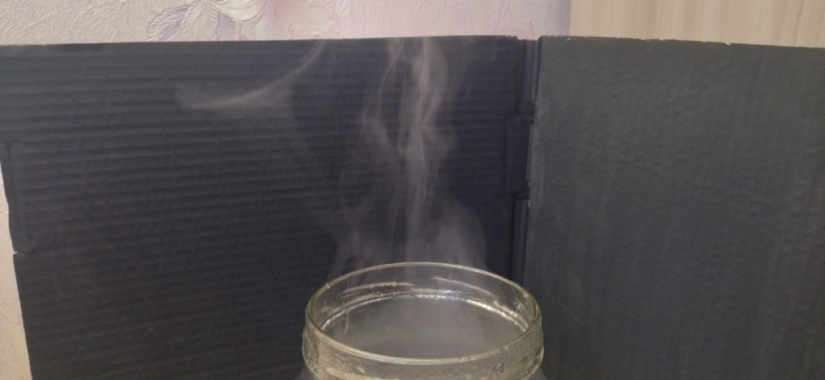
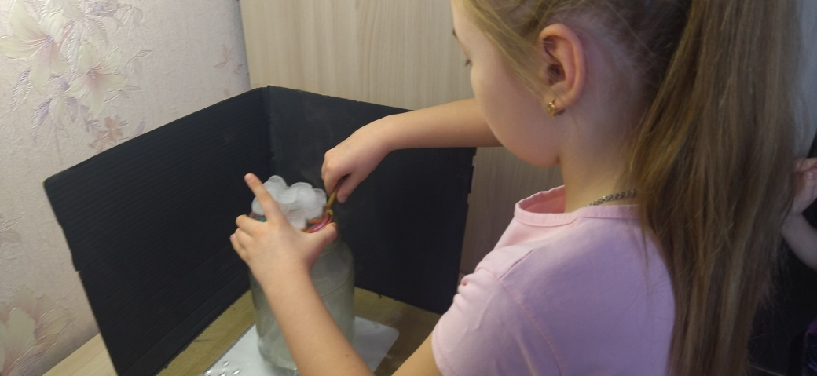
Я добавила в банку…..

Slide 15
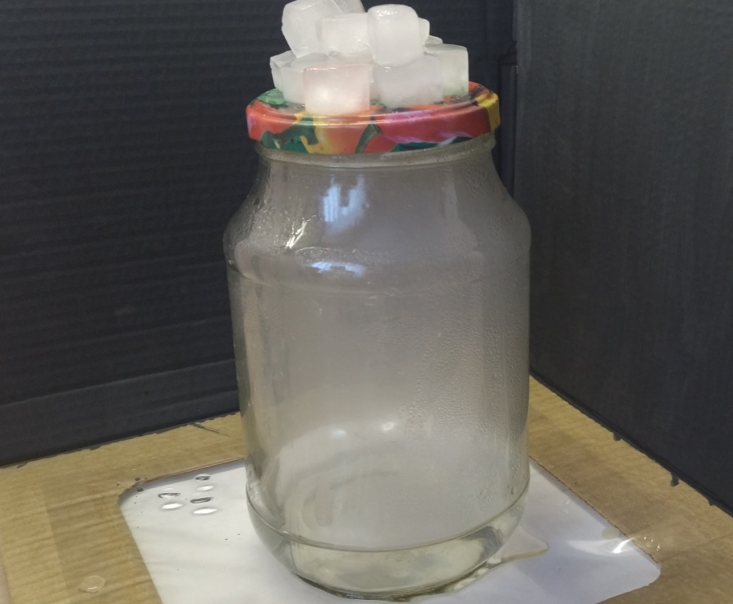
При контакте с дымом образование облака усиливается

Slide 16
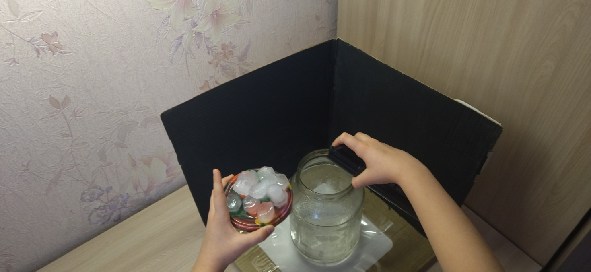
В другую банку с теплой водой
я брызнула лаком для волос

Slide 17
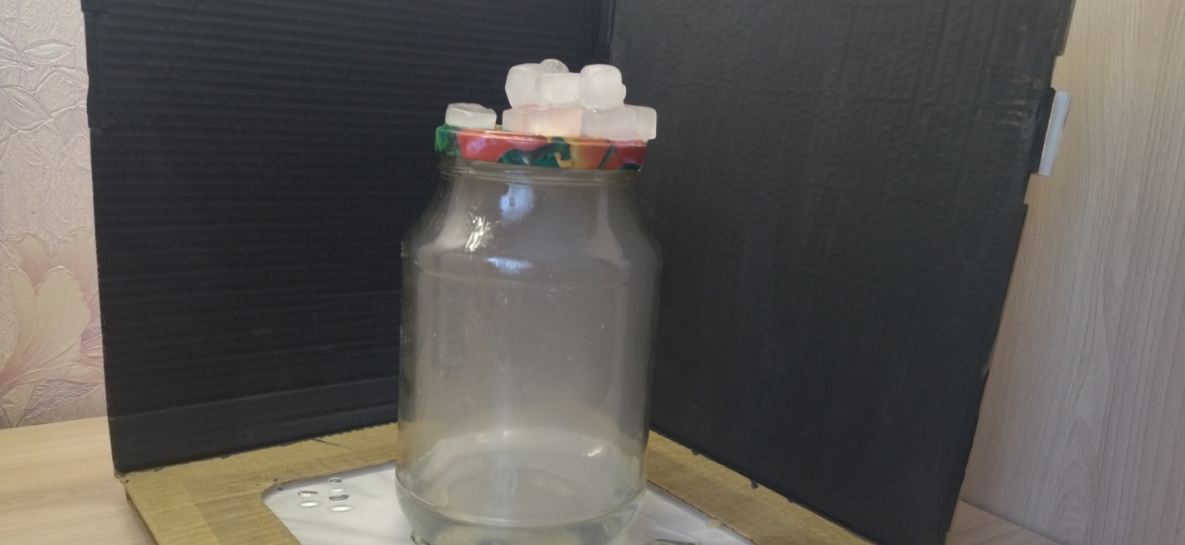
Действительно частички лака и дыма предоставили пару поверхность для конденсации.
Это имитирует образование облаков в небе.

Slide 18
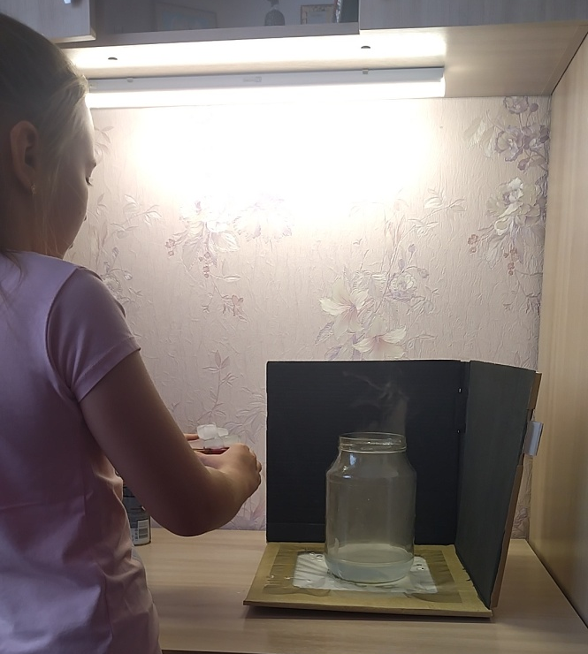
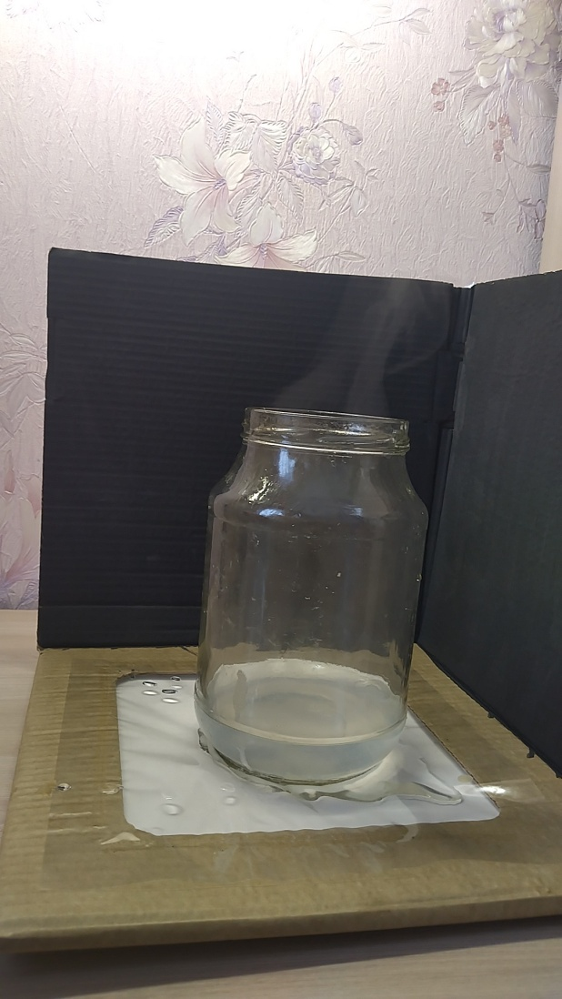
Теперь можно открыть банку и прикоснуться к облаку.

Slide 19
Таким образом:
Экспериментальным путем сделала облако дома.
Узнала, из чего состоит облако.
Облако – это действительно скопление водяных
паров в атмосфере.
Облака в небе появляются, когда капли воды липнут к мельчайшим частичкам пыли, дыма, пепла или соли.

Slide 20
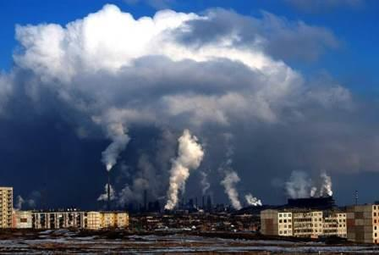
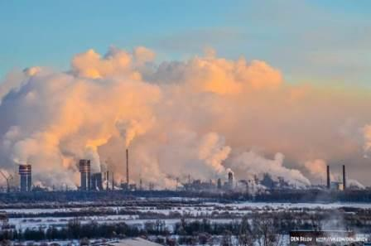
В заключении хочу добавить, что над городами, где много машин и заводов часто можно наблюдать очень большие облака. Ведь здесь больше конденсирующих зерен в воздухе , чем в маленьких городах и селах.
Поэтому облака можно считать определенным индикатором загрязненности воздуха.

Slide 21
Спасибо
За
Внимание!

Slide 22
Список использованной литературы
Беленькая Т.Б., Большая российская детская энциклопедия.
Ромодина М., Ромодин В., «100 опытов, фокусов, экспериментов и удивительных фактов».
http:myvunderkinder.ru
ru.wikihow.com
http://detichaik.ru
В.А.Маркин. Я познаю мир: География: Дет.энциклопедия.
Д. Эллиот и К.Кинг. Детская энциклопедия.
З.Ауст «Погода» (перевод с немецкого Б.И.Залесской)
http://skvorushka.ru/kakie-byvayut-oblaka/
http://www.o-prirode.com/news/2014-10-02-711

